Slide 1
Du risque à la prévention - le cas des troubles musculo-squelettiques du membre supérieur -
Yves
Roquelaure
______________________________________________________________________________________________________________
Inserm U1085 – Institut Recherche Santé Environnement Travail –
Equipe Epidémiologie en Santé au Travail et Ergonomie (ESTER), UFR Santé Angers;
Centre de ressources sur les maladies professionnelles et le maintien en emploi, CHU Angers;
Site Web ESTER : http://ester.univ-angers.fr

Slide 2
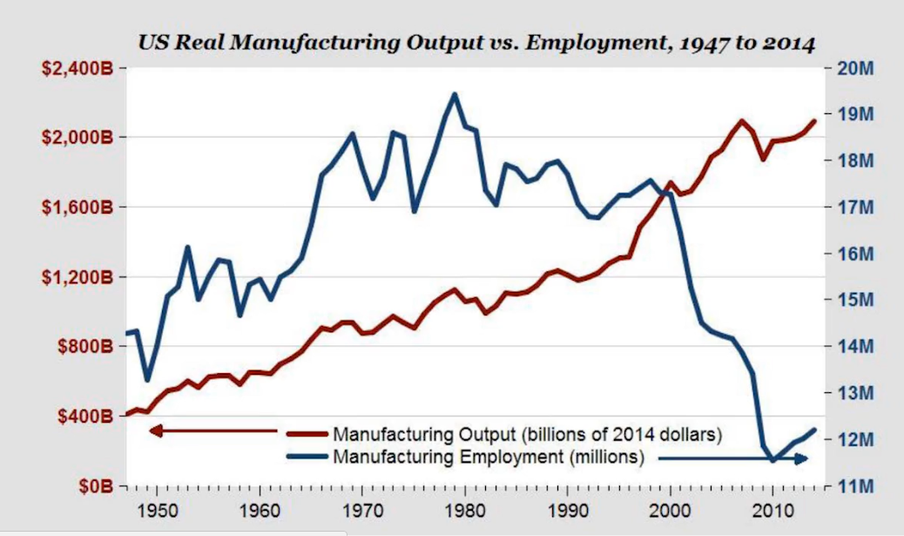
Contexte de mutation du monde du travail
Révolution technologique (« économie numérique »)
Transformation des modèles organisationnels et managériaux (« productivisme réactif »)
Financiarisation et court-termisme de l’économie (« nouvel esprit du capitalisme », « capitalisme paradoxant »)
Mondialisation de l’économie
Evolutions démographiques
Source US BLS (2017)

Slide 3
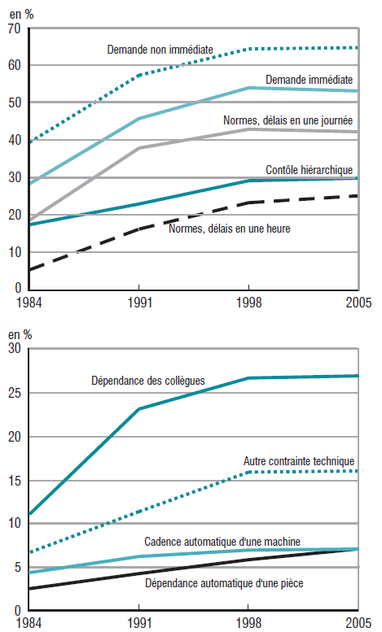
Transformation des conditions de travail ______________________________________________________________________________________________________________
“Contraintes industrielles”
Intensification des conditions de travail
(DARES, Creapt, P Askenazy)
Insécurité socio-économique
(M Gollac, D Cohen, T Piketti, PY Gomez)
Individualisation des relations de travail
(C Dejours, A Ehrenberg, A Supiot)
Vieillissement de la population active /
allongement des carrières (S Volkoff, E Cambois)
Demande sociale accrue de qualité de vie au travail (D Méda)
“Contraintes marchandes”
« L’évolution des conditions de travail » Bué et al. INSEE 2008
Notes:
Sur le graphique montrant les résultats des enquètes Conditions de travail de la DARES enter 1984 et 2005, on voit
En haut que les contraintes de rythme dites industrielles ont augmenté, notamment le travail à la chaîne contrairement aux idées reçues;
En bas que les contraintes de réactivité (dites marchandes) pour répondre à la demande des clients ou des délais courts ont considérablement augmenté pour répondre aux exigences de réactivité des systèmes de production de biens ou de service
Pour Serge Volkoff et Michel Gollac, c’est l’hybridation des contraintes industrielles et marchandes qui traduit l’intensification et la densification des conditions de travail.
François Hubault qui est ergonome et économiste dit par exemple que les TMS sont le fruit d’organisation rigide qui se veulent souples…

Slide 4
Troubles Musculo-Squelettiques (TMS)
Pathologies d’hypersollicitation liées à l’activité professionnelle
Tendinopathies : épaule, coude, poignet-doigts
Syndromes canalaires : canal carpien, …
Bursites, hygromas, acrosyndromes
Syndromes douloureux : localisés ou non
Expérience de la douleur au travail
évolution aiguë / subaiguë vs chronique
Difficultés dans la réalisation du travail
Difficultés de maintien / retour au travail
Maladies multifactorielles
Maladies liées au travail (OMS, 1985)
Maladies aggravées par le travail
Bernardino Ramazzini
De Morbis Artificum Diatriba, 1713
« ténosynovite du poignet »
4
Charest et al, 1991

Slide 5
Maladies professionnelles : 2000-2016
(Source CNAMTS, 2017)
←
1er Plan santé-travail
1ère campagne TMS
Modification tableau 57
des maladies professionnelles
Source : Régime général de sécurité sociale

Slide 6
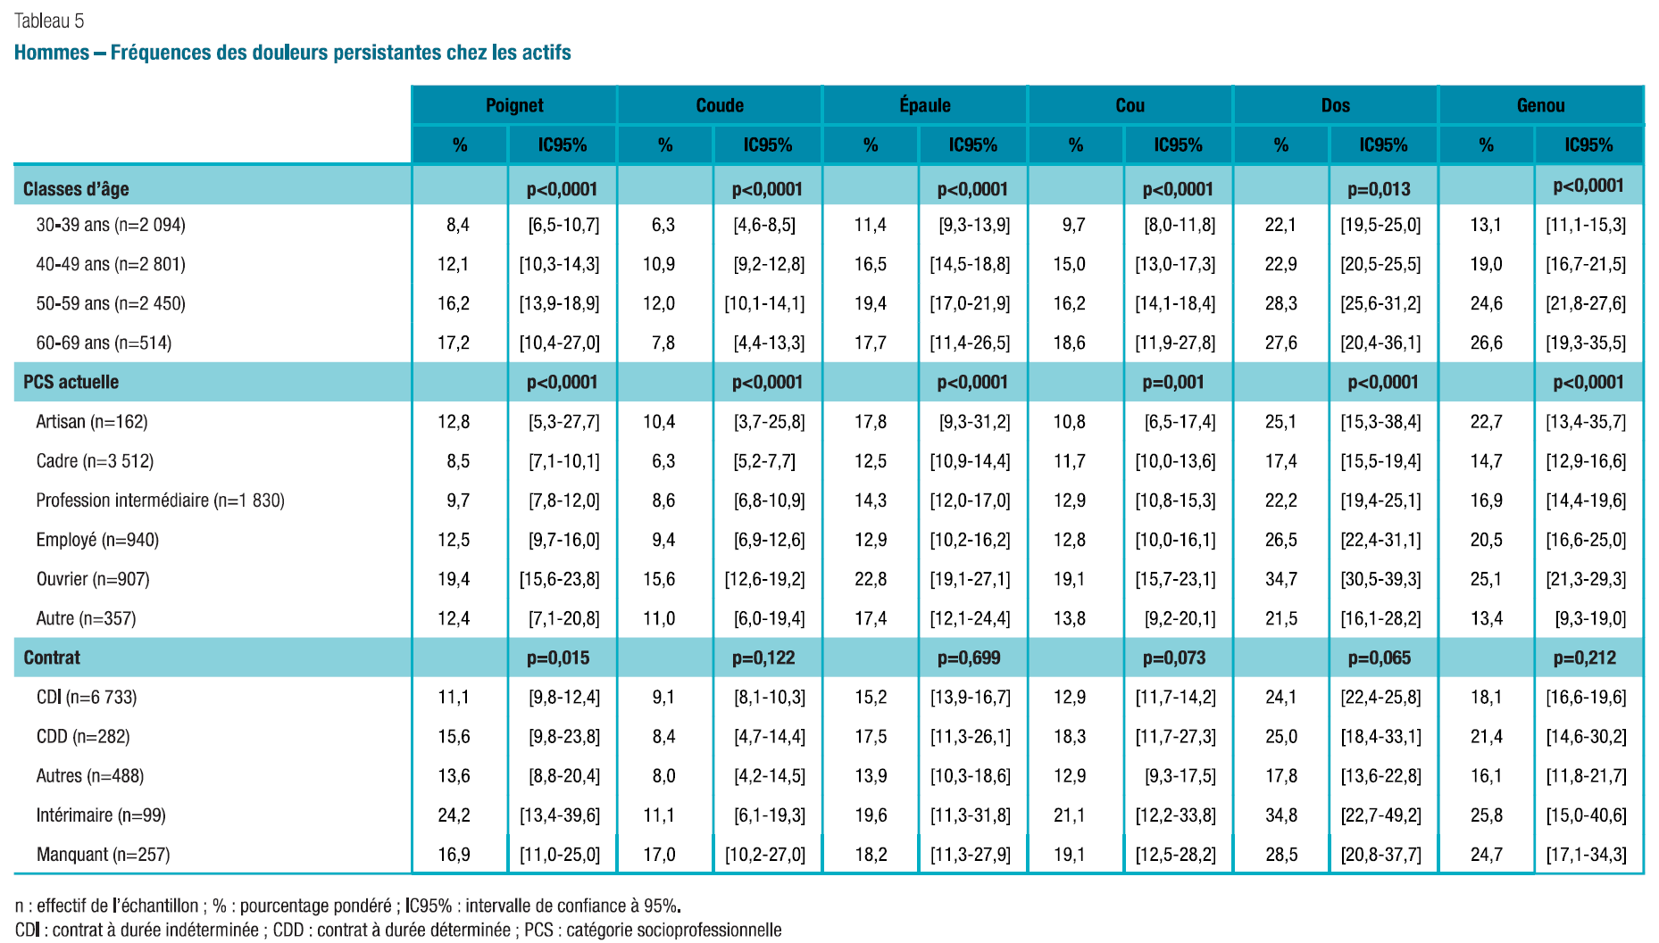
TMS : prévalence des douleurs persistantes dans Constances
(Carton et al. BEH 25 octobre 2016; n° 35-36)
Notes:
Les données récentes de la cohorte Constances montrent que la prévalence des TMS reste très élevée en France, avec des chiffres en augmentation par rapport aux données de surveillance des TMS dans les Pays de la Loire 10 ans plus tôt
On voit bien que les TMS sont une inégalité sociale de santé avec
Une prévalence qui reste très élevée après 50 ans ce qui montre que les questions de maintien en emploi des séniors souffrant de TMS restent d’actualité
Une prévalence très chez les ouvriers et les employés
Une prévalence double chez les intérimaires par rapport aux CDI

Slide 7
Arrêts de travail attribuables à des facteurs professionnels dans la cohorte GAZEL (1995-2001)
(Melchior et al., Am J Pub Health, 2005;95(7):1206-12)
Notes:
Les TMS une source importante d’arrêt de travail
Ce travail de Maria Melchor dans la cohorte Gazel montre que les facteurs professionnels expliquent une proportion importante des arrêts de travail, notamment pour maladies musculo-squelettiques ou mentales

Slide 8
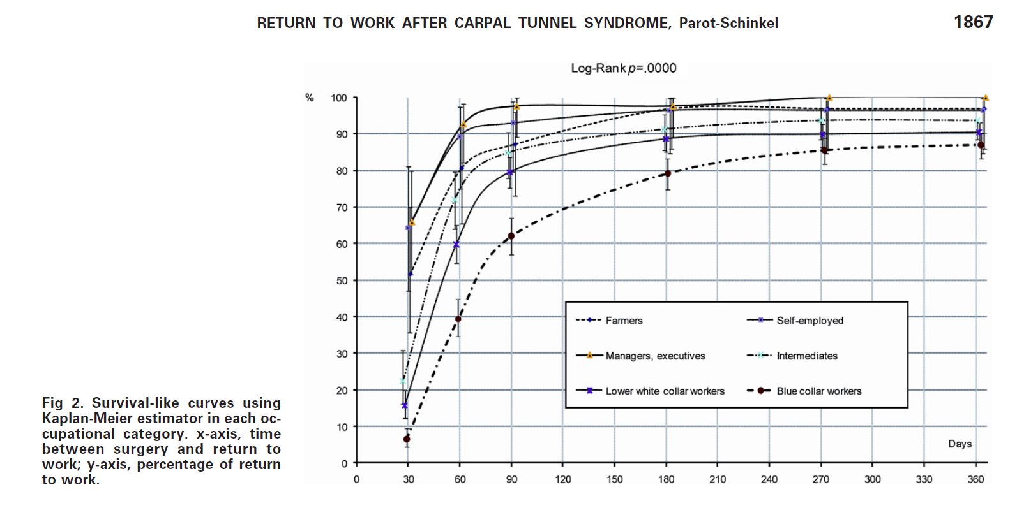
Délai du retour au travail après chirurgie du canal carpien
(Parot-Schinkel et al. Arch Phys Med Rehabil 2011; 92(11):1863-9)
: PAYS DE LA LOIRE STUDY
Prévention de la désinsertion professionnelle
Dépistage des sujets à risque de désinsertion
Prise en charge spécialisée précoce
Programmes de retour au travail
Notes:
Même pour le syndrome du canal carpien qui est considéré comme un TMS de bon pronostic en France, on peut observer des délais de retour au travail longs après chirurgie, notamment chez les ouvriers et les employés peu qualifiés
Cela pose la question d’un repérage précode des sujets à risque pour prévenir la désinsertion professionnelle en cas d’arrêts très prolongés

Slide 9
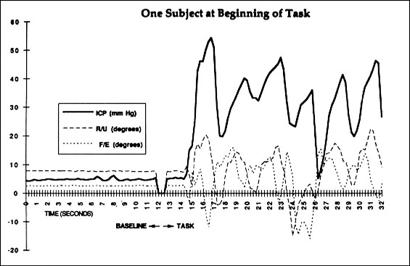
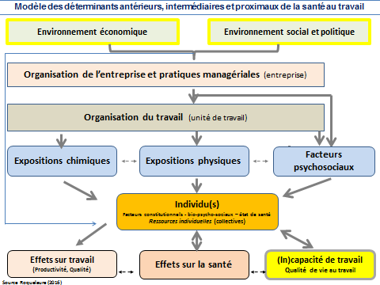
Modèle épidémiologique du syndrome du canal carpien
Facteurs de susceptibilité individuelle
Age
Genre féminin
Obésité
Diabète, rhumatisme inflammatoire
Hypersollicitation extraprofessionnelle
Facteurs de risque d’origine professionnelle
Facteurs biomécaniques
Répétitivité des gestes
Charge physique de travail / force de préhension
Posture extrême du poignet
Vibrations transmises à la main
Pression localisée
Facteurs psychosociaux au travail
Stress au travail
Demande psychologique élevée
Latitude décisionnelle faible
Soutien social faible
Faible reconnaissance
Facteurs liés à l’organisation du travail
Rempel (2010)
Roquelaure Y. Saf Health Work. 2016;7(2):171-4.
Notes:
Un nombre croissant d’études, dont les notres, montrent l’importance des facteurs liés à l’organisation du travail
car elle détermine à l’échelle de l’unité de travail les conditions de réalisation du travail et les expositions (chimiques, physiques, psychosociales) auxquelles ont à faire face les travailleurs
Les travailleurs ne restent pas inactifs face aux contraintes mais développent des stratégies, individuelles ou collectives pour y faire face selon leurs ressources, comme le montre les travaux d’ergonomie,
Ce qui a un impact sur leur santé et qualité de vie au travail, mais aussi la productivité et la qualité du travail.

Slide 10
Fractions de risque attribuable moyennes ajustées en population (Pays de la Loire study)
(Hamel et al. Epidemiology 2012 23(4):646-7)
Average AR estimated for the surgically-treated Carpal Tunnel Syndrome for risk factors possibly considered as polytomous or quantitative variables. Average AR are presented for each variable, and OR for each qualitative variable modality.
DM: diabetes mellitus, OC: occupational category, AR: Attributable risk, CI: Confidence interval,
The OR significantly different from 1 and the AR significantly different from 0 are reported in bold.
Source : réseau TMS Pays de la Loire (Santé publique France)
Notes:
Concernant le syndrome du canal carpien,
on estime que la proportion moyenne de cas attribuable aux facteurs professionnels est comprise entre un 25 et 30 % selon les études,
mais qu’elle peut atteindre 90 % dans les secteurs à risque très élevés comme l’industrie de transformation de la viande

Slide 11
Modèles de prévention en santé au travail
Prévention «de protection»
Sur des risques identifiés
Concept défensif de la santé
Stades de la prévention OMS (1948)
Prévention primaire Réduire les risques
Prévention secondaire Dépister-traiter tôt
Prévention tertiaire Réadapter tôt
Modèle classique réglementaire de la prévention des risques professionnels
Evaluation des risques
Planification - Intervention
Evaluation, …
Management de la santé et de la sécurité au travail
ILO-OSH 2001
Normes BS OSHAS 18001, ISO 45001, …
Prévention « positive »
Sans référence à un risque précis
Concept positif de la santé (ressources)
Prévention primordiale « universelle »
Amélioration des conditions matérielles, psychosociales et organisationnelles de travail
Charte de Philadelphie (OIT 1944)
Courant du « travail soutenable » (ONU, 1987; ETUI)
Promotion de la santé au travail
« donner aux travailleurs davantage de maîtrise de leur propre santé et davantage de moyens de l’améliorer »
Ergonomie « constructive »
Environnements de travail « capacitant » (Falzon)
Développement des « capabilités » (Sen)
inspiré de Bourdillon et al (2000)

Slide 12
Stratégies de prévention des TMS
Intervention sur le milieu de travail
Intervention ergonomique participative
Diminution de l’exposition aux déterminants des TMS
Intervention simple (ergonomie physique)
Interventions complexes participatives
Cible : TMS attribuables au travail
Efficacité : ? (Van Eerd et al OEM 2016; Van der Beek et al SJWEH 2017)
Niveau d’exposition au risque de TMS (proportion de cas attribuables)
Méthodologie, stratégie d’implantation de l’intervention, implication de l’entreprise
Impact populationnel fonction du poids démographique des travailleurs concernés
Promotion de la santé
Programmes
Education physique et posturale, étirement, exercices physiques
Lutte contre la sédentarité, exercice physique
Diététique, prévention du tabagisme, etc.
Prévention de l’obésité, du diabète, etc.
Cible : TMS attribuables ou non au travail
Efficacité ? (Van Eerd et al OEM 2016; Sorensen et al Prev Med 2016)
12

Slide 13
Facteurs de risque de syndrome du canal carpien : sur quels facteurs agir ?
Facteurs de risque | Risque | Modifiables | Interventions
PERSONNELS . Age . Genre féminin . Caractéristiques indiv. | > 2 - 5 ~ 2 < 2 | - - - | . Politique RH (gestion des âges, mobilité professionnelle ascendante) ? . « Dépistage non efficace » (Evanoff, 2010, 2016)
MÉDICAUX . Obésité . Diabète . Polyarthrite rhumatoïde | ~ 2 ~ 2 ~ 2 | + + + | . Programmes d’exercices physiques/diététiques . Promotion de la santé . Prise en charge médicale optimisée
BIOMECANIQUES (travail) . Force . Répétitivité . Posture . Vibrations | ~ 2 ~ 2 ~ 2 ~ 2 | +++ + ++ +++ | . Ergonomie des instruments / situations de travail . Interventions ergonomiques multidimensionnelles participative incluant l’organisation du travail
PSYCHOSOCIAUX (travail) . Demande psychologique . Latitude décisionnelle . Soutien social | < 2 < 2 < 2 | + + + | . Interventions ergonomiques multidimensionnelles participative incluant l’organisation du travail
Palmer 2007, VanRijn et al 2009, Barcellina 2012, Kozac 2015, Shiri 2012-2016, Roquelaure 2017, Rivilis 2010, Van Eerd 2016; NIOSH consortium CTS study, CTS Octopus study , CTS Pays de la Loire study

Slide 14
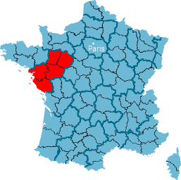
Impact potentiel d’interventions de prévention primaire réduisant l’incidence des SCC de 10 % (Pays de la Loire study)
3,5 M habitants
1,3 M salariés (6 % France)
263 ETP médecins du travail (2016)
179 ETP infirmières du travail
73 ETP IPRP
72 ETP assistantes (AST)
Cas évitables selon les scenarii de prévention primaire 10%-WI et 10%-GI
Désinsertion professionnelle
n = ~ ??
Prévention tertiaire
Maintien en emploi
SCC chirurgicaux = ~ 6000
gain ~ 108 - 192
SCC cliniques = ~ 40 000
gain ~ 680 - 1280 ?
Prévention secondaire
Douleurs épisodiques main ~ 250 000
gain ~ 4250 - 8000 ?
Prévention primaire
Travailleurs asymptomatiques
Source des données: réseau de surveillance des TMS dans les Pays de la Loire (Santé publique France) ; données redressées (2002-2005)
Notes:
En se basant sur les données de surveillance des TMS dans les Pays de la Loire, on peut estimer que dans la région des Pays de la Loire dont la population active est de 1,3 millions que:
250 000 travailleurs souffrent de douleurs épisodiques de la main
40 000 présentent un syndrome du canal carpien diagnostiqués par leur médecin du travail
6000 sont opérés et sans doute quelque centaines en situation de désisertion professionnelle
On voit que les cas évitables par des interventions de prévention primaire réduisant l’incidence des cas de 10 % ont un impact limité, près de 100 cas chirurgicaux pour les interventions ciblant les facteurs professionnels et 200 pour les interventions globales
Cela montre que la prévention des TMS ne peut pas reposer uniquement sur la prévention primaire, mais qu’il faut combiner les approches préventives…

Slide 15
Stratégie de prévention intégrée
TMS: de la douleur à l’incapacité
Prévention primordiale universelle - Promotion de la santé
Prévention primaire en milieu de travail
Reclassement professionnel
Douleurs intermittentes
Incapacité de travail
Douleurs permanentes au travail
Absentéisme
TMS “maladie”
Handicap de situation
Gène fonctionnelle
Douleurs hors travail
Difficultés de réalisation du travail
Stratégie de prévention précoce
Dépistage – Prise en charge spécialisée
Repérage des facteurs de risque de chronicisation et d’incapacité de travail
Prévention de la désinsertion professionnelle
Prise en charge coordonnée précoce
Programmes de retour au travail
Notes:
Compte tenu de l’évolution des TMS, il faut en effet combiner et intégrer
La prévention primaire ou primordiale qui est importante à tous les stades de TMS
Améliorer la prévention précoce des TMS en améliorant la prise en charge qui n’est pas toujours optimales et en repérant précocément les cas à risque de chronicisation ou d’incapacité de travail
Développer la prévention de la désinsertion professionnelle

Slide 16
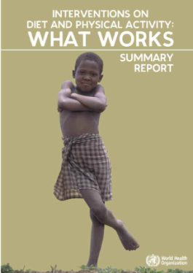
Prévention globale et intégrée
1. Volet de santé au travail
Interventions participatives et contextualisées sur les facteurs modifiables dans le milieu de travail (health protection)
Promotion de la santé au travail
Prévention primordiale et primaire
Prévention secondaire/tertiaire et maintien en emploi
Intégration prévention I-II-III
2. Volet de santé publique
Interventions participatives sur les facteurs personnels (style de vie), sociaux et culturels modifiables par des actions communautaires (health promotion)
Education
Promotion de la santé
Prévention globale « santé publique / santé au travail »
3. Volet sanitaire
Dépistage des sujets à risque de désinsertion professionnelle
Coordination des parcours de soins/réadaptation et de prévention
Inspiré du plan mondial d’action pour la santé des travailleurs 2008-2017 (OMS, WHA60-26, 2007)

Slide 17
Prévention globale et intégrée: NIOSH Total Workers Health®
G. Sorensen (Symposium Total Workers Health, 2014)
www.centerforworkhealth.sph.harvard.edu
Integrated intervention: “A strategic and operational coordination of policies, programs & practices designed to simultaneously prevent work-related injuries & illnesses & enhance overall workforce health & well‐being”
• Coordination and linkage of separate policies, practices & programs
• Continuum of approaches (Sorensen et al. J Occup Environ Med 2013; 55(12):S12-S18.)
Preventive impact on work-related disorders : ? (Feltner et al. Ann Intern Med 2016)
Notes:
Aux Etats-Unis, le NIOSH met en place depuis 2012 un gros programme de prévention globale et intégré dit Total workers Health
C’est un modèle sans doute ps transpiintéressant

Slide 18
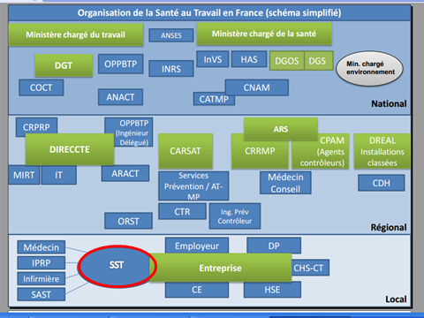
Politique durable de prévention intégrée
Difficultés des interventions en santé au travail
Lourdeur des actions de prévention et de maintien en emploi
Faiblesse structurelle des services de santé au travail
Approches préventives globales et intégrées
Promotion de la santé au travail et prévention des risques professionnels en entreprise
Synergie des actions de préventions en population générale et en entreprise
Coordination des parcours de soins et de prévention
Politique de santé au travail territorialisée
Prévention « universelle » de la santé au travail
Participation des entreprises et des travailleurs
Logique de santé publique en santé au travail
Logique de santé au travail en santé publique
Décloisonnement des institutions de prévention

Slide 19
Merci pour votre attention !

Slide 20
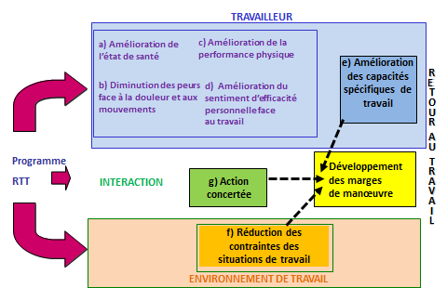
Programmes de prévention de l’incapacité au travail:
action coordonnée sur la santé et le travail (Previcap)
Durand & Loisel (2001)
Notes:
Les programmes validés de retour au travail, comme le modèle Prévicap, appliquent des approches globales centrées à la fois
sur les facteurs individuels, les comportements et les représentations mentales des TMS et du travail
Et sur les facteurs professionnels
Et il a été montré que c’est la coordination des approches qui est la clé de l’efficacité.

Slide 21
A Conceptual Framework for Integrating Workplace Health Promotion and Occupational Ergonomics Programs
(Punnett et al Public Healh Reports 2009;124 Suppl 1:16-25)
Health Promotion
Health protection
Prévention globale : promotion de la santé et protection de la santé au travail
Notes:
Le modèle de Laura Punnett qui est épidémiologiste et ergonome montre l’intérêt de combiner promotion de la santé et prévention des risques professionnels (health protectipon).
Les conditions de travail influencent également les comportements de santé, par exemple le travail de nuit (ou le travail à la chaine) a une influence sur l’alimentation et par conséquent le risque d’obésité qui accroit le risque de TMS

Slide 22
Proportion de syndromes du canal carpien “évitables” dans les emplois à risque élévé (Pays de la Loire study)
WR-CTS and PR-CTS occurring in jobs at low and high risk
Jobs à faible risque de SCC
Liés aux facteurs personnels
Aggravés par le travail
→ interventions en population
Jobs à risque élevé de SCC
Forte proportion liée aux conditions de travail (WR-CTS)
→ interventions ergonomiques/globales
 | N CTS Population | N CTS [95% CI] Jobs at high risk | PR-CTS Jobs at high risk | WR-CTS [95% CI] Jobs at high risk | CTS Jobs at low risk
Women | 4 318 | 1 535 [1 118-2 064] | 729 (16.9%) | 806 [399-1 342] (18.7%) | 2 783 (64.5%)
Men | 1 715 | 382 [242-575] | 108 (6.3%) | 274 [138-470] (16.0%) | 1 333 (77.7%)
Both | 6 033 | 1 917 [1 360-2 639] | 837 (13.9%) | 1 080 [537-1 812] (17.9%) | 4 116 (68.2%)
Roquelaure et al. BMC Public Health Submitted
Notes:
Une étude d’impact de la prévention primaire du syndrome du canal carpien montre que :
-
Que 9 emplois sont à risque très élevés de SCC (notamment les ouvriers de l’agroalimentaire et de la construction, les caissières et les aides soignanes
Que ces emplois représentent 15 % de la population active
Que seule une fraction des cas de SCC opérés dans la région, environ 30 %, surviennent dans ces emplois (barre en rouge). Ces cas sont accessibles à des interrventions ergonomiques en entreprise.
Qu’une proportion importante de SCC survienne dans des emplois à faible risque de SCC et sont probablement peu liés aux conditions de travail et difficile à prévenir par des interventions ergonomiques

